Slide 1
Итоги социально-экономического развития Крапивинского муниципального округа за 2021 год

Slide 2
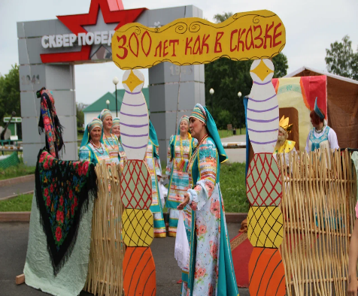
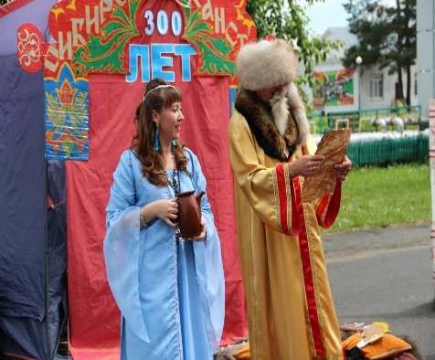
проведение мероприятий,
посвященных 300- летию Кузбасса

Slide 3
Сельское хозяйство

Slide 4
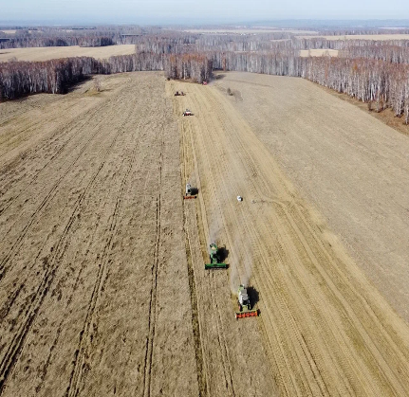
Сельское хозяйство
введено в оборот 4600 га брошенных земель

Slide 5
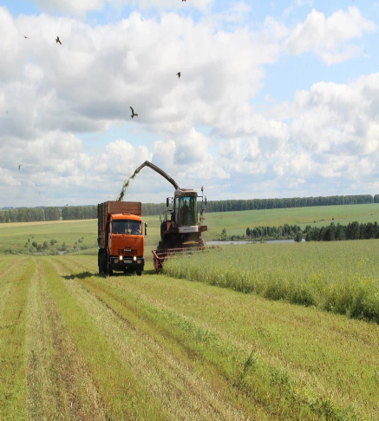
Сельское хозяйство
урожай масличных культур:
рапс и сурепица – 14,2 тыс. тонн
( на 14,5%)
лен – 850,6 тонн ( на 10%)
валовый сбор картофеля -22,3 тыс. тонн ( на 20%)

Slide 6
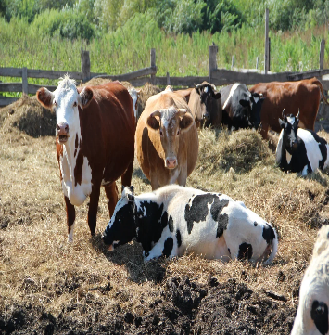
Сельское хозяйство

Slide 7
Сельское хозяйство
Формирование земельных участков из невостребованных долей, право собственности на которые было зарегистрировано в предыдущие годы:
10 земельных участков общей площадью 4 112,3 га
продана 181 земельная доля общей площадью 1 990,7 га
Земли сельскохозяйственного назначения:
515,8 га переданы в аренду
6 114,5 га проданы
4600 га земель введены в оборот

Slide 8
Промышленность
разработка месторождений нерудных полезных ископаемых: базальтов, гравийно-песчаных смесей:
ООО «Крапивинский карьер»
ООО «Тарадановский каменный карьер»
ООО «Сибгеолит»
ООО «Строймаш»
развитие пищевой промышленности:
ИП Афонасьева К.В.
ИП Ельцов А.Ю.
ПК «Крапивинский»
развитие промышленности строительных материалов:
ЗАО «Зеленогорский завод железобетонных изделий»

Slide 9
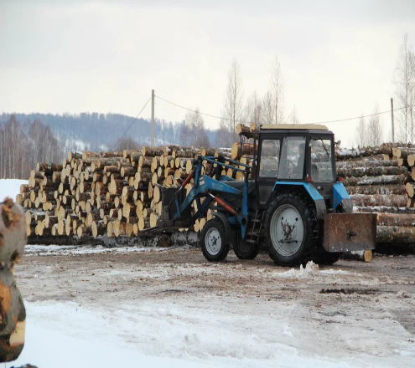
Промышленность
Индекс промышленного производства:
добыча полезных ископаемых – в 2,9р.
обрабатывающие производства - 93,7%
ИП Калинецкий

Slide 10
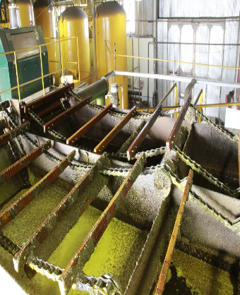
Малое и среднее предпринимательство
Национальный проект «МСП и поддержка индивидуальной предпринимательской инициативы» представлен 5 региональными проектами:
улучшение условий ведения предпринимательской деятельности;
расширение доступа субъектов малого и среднего предпринимательства к финансовым ресурсам, в том числе к льготному финансированию;
акселерация субъектов малого и среднего предпринимательства;
создание системы поддержки фермеров и развитие сельской кооперации;
популяризация предпринимательства.
Рапсовый завод в с. Барачаты

Slide 11
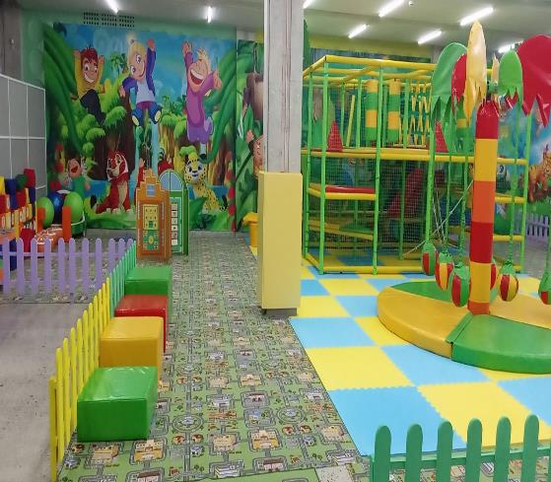
Малое и среднее предпринимательство
310 субъектов МСП
22 субъекта МСП - вновь зарегистрировано
216 рабочих мест организовано
Детский развлекательный комплекс в пгт. Зеленогорский

Slide 12
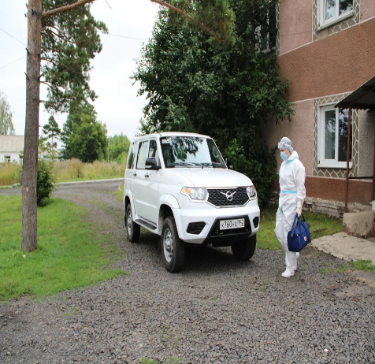
Здравоохранение
Обновление материально – технической базы:
4 легковых автомобиля
автоматизировано 38 рабочих мест
1 моюще-дезинфицирующая машина для обработки гибких эндоскопов
комплекс программно – аппаратный суточного мониторирования АД
система для измерения уровня гемоглобина
сейф – термостат для хранения наркотических препаратов
паровой стерилизатор (автоклав)
дефибриллятор автоматический наружный
8 пульсоксиметров
морозильный ларь
Введена в эксплуатацию вертолетная площадка «Зеленогорская»

Slide 13
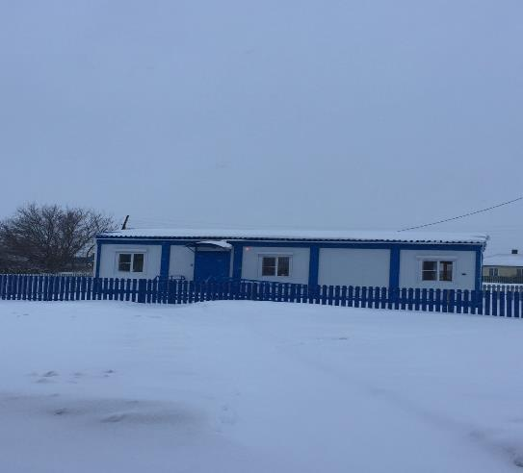
Здравоохранение
Модульный ФАП в п.Зеленовский

Slide 14
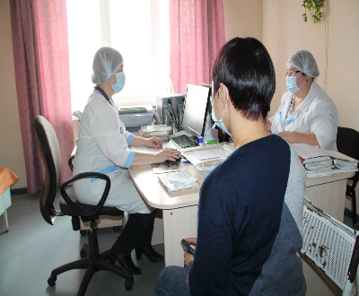
Здравоохранение
укомплектованность врачами – 48%:
работает 51 врач
прибыли на работу 3 врача, из них 1 молодой специалист
укомплектованность средним медицинским персоналом – 56%:
численность среднего медицинского персонала 124 человека
трудоустроились 5 человек, из них 2 молодых специалиста

Slide 15
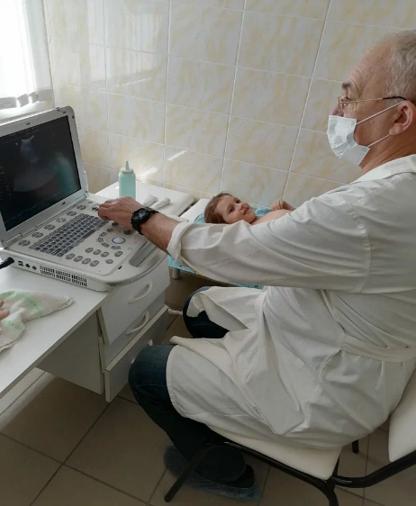
Здравоохранение
диспансеризация детей-сирот и детей, попавших в трудную жизненную ситуацию - 90%
диспансеризация опекаемых и усыновленных детей - 57%
медицинский осмотр несовершеннолетних профилактический -78%
диспансеризация определенных групп взрослого населения 1 этап - 41%
углубленная диспансеризация определенных групп взрослого населения –74%

Slide 16
Здравоохранение

Slide 17
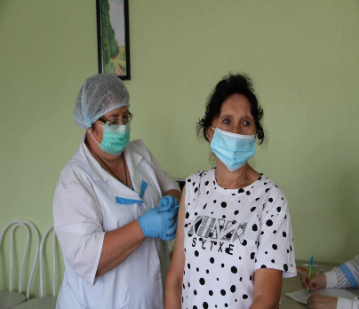
Здравоохранение
ВАКЦИНАЦИЯ ПРОТИВ COVID - 19
Вакцинировано – 70%,
в т.ч. 80% - жители 60+

Slide 18
Здравоохранение
249 выездов бригад РБ (осмотрено 10884 чел.)
67 выездов бригады с областными специалистами (осмотрено 1319 взрослых и 229 детей)
124 теле ЭКГ
55 телемедицинских консультаций

Slide 19
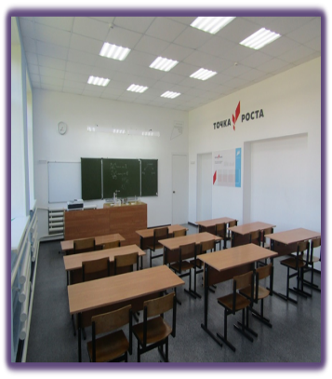
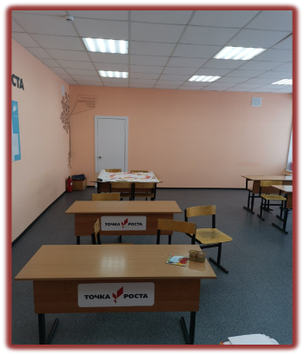
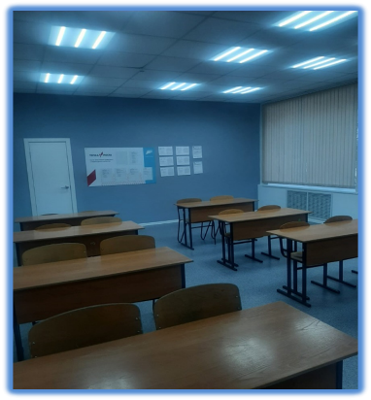
Образование
Открыты пять центров «Точка роста»
Барачатская школа
Красноключинская школа
Тарадановская школа

Slide 20
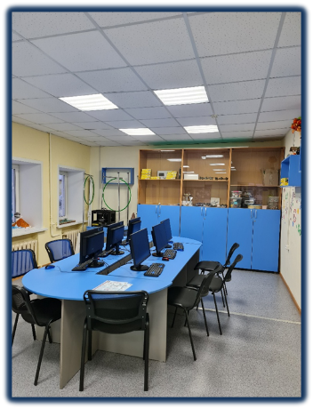
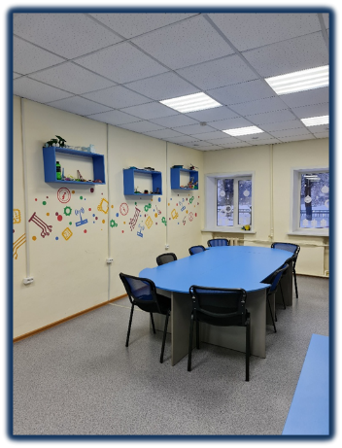
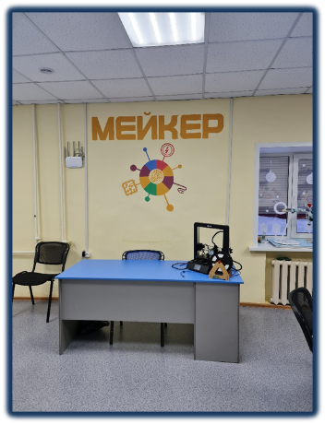
Образование
«3D – моделирование»
Крапивинский детский дом творчества

Slide 21
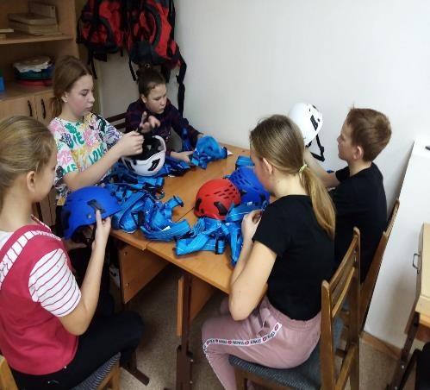
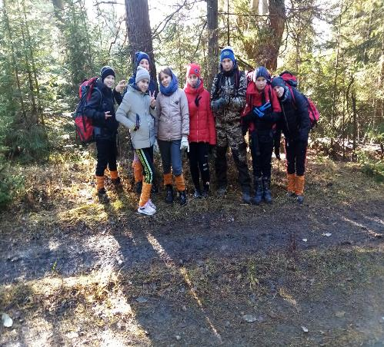
Образование
«Спортивный туризм»
Борисовская школа

Slide 22
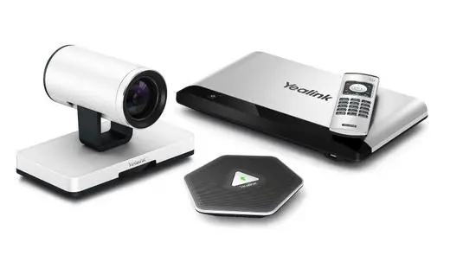
Образование
Крапивинская школа
Комплекты мультимедийного оборудования:
6 телевизоров
смарт – камеры
38 ноутбуков

Slide 23
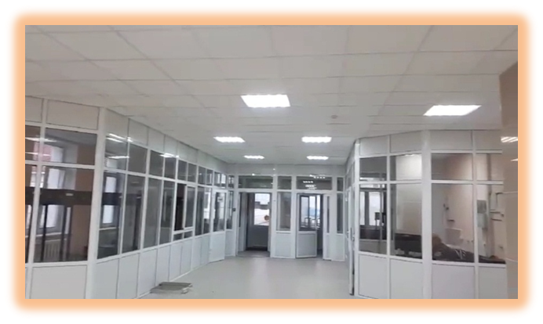
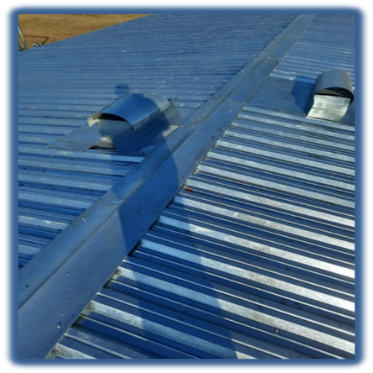
Образование
Борисовская школа
Тарадановская школа

Slide 24
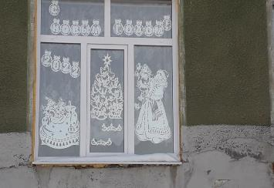
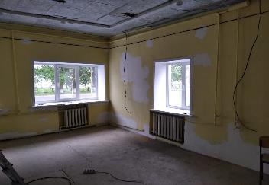
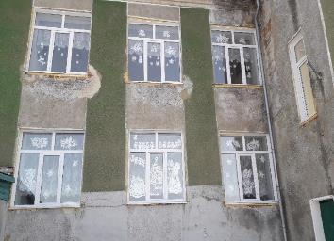
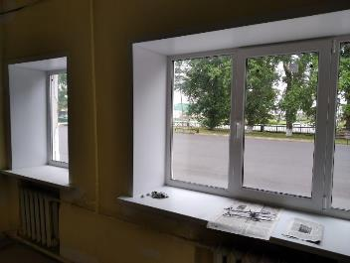
Образование
Перехляйская школа
Крапивинский ДДТ

Slide 25
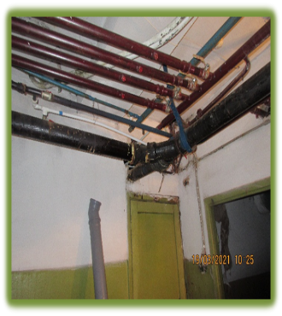
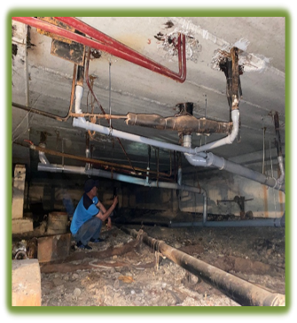
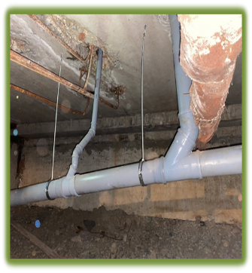
Образование
Зеленогорский детский сад № 6

Slide 26
Социальная поддержка населения
количество семей, пользующихся льготами - 5132, в том числе:
федеральные льготники – 1418 чел.
региональные льготники – 3664 чел.
местный бюджет– 50 чел.

Slide 27
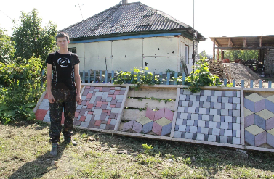
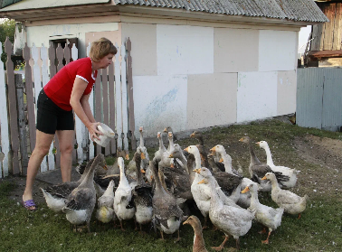
Социальная поддержка населения
Социальный контракт:
поиск работы
деятельность ИП
ведение ЛПХ
иные мероприятия
2021 год:
114 контрактов – план
Выполнение - 100%

Slide 28
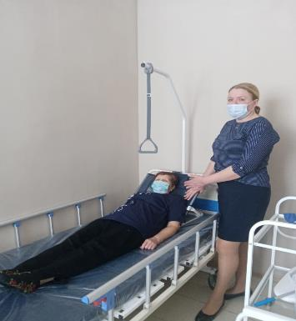
Социальная поддержка населения
Система долговременного ухода:
677 граждан получают услуги на дому
«школы ухода»
пункт проката технических средств реабилитации
Услуги СРЦ:
1376 человек, из них 613 детей
прошли реабилитацию – 53 несовершеннолетних

Slide 29
Культура
«Творческие люди»:
приобретение офисной мебели
приобретение музыкального оборудования
«Культура Кузбасса»:
оснащение материально – технической базы

Slide 30
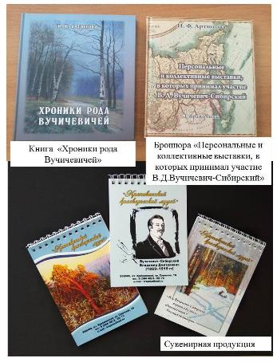
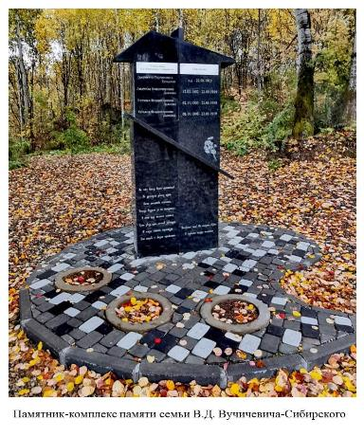
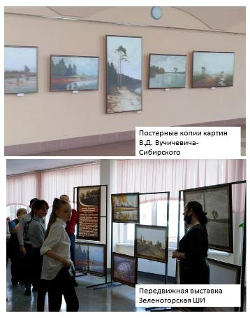
Культура
«В.Д. Вучичевич-Сибирский: первый в Кузбассе – единственный в России»

Slide 31
Культура
Соревнования регионального уровня:
открытое Первенство Кузбасса по лыжным гонкам на призы главы Крапивинского муниципального округа
этап Чемпионата Кузбасса по мотоциклетному спорту
первенство Кузбасса по лыжероллерам на призы главы Крапивинского муниципального округа
чемпионат Кузбасса по лыжероллерам
областные соревнования по гиревому спорту «Турнир памяти тренера-преподавателя Антона Сергеевича Булдакова»

Slide 32
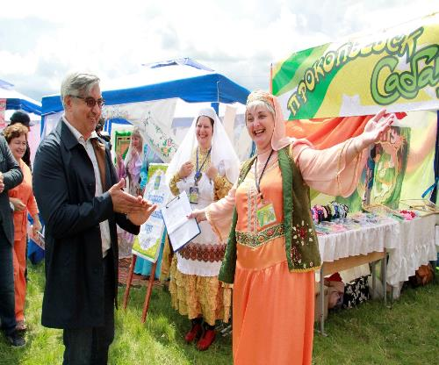
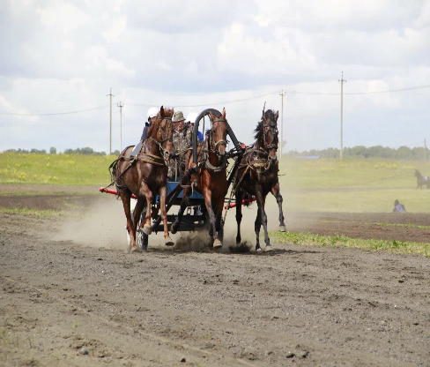
Культура
Проведение конно-спортивных соревнований в рамках всекузбасского сабантуя

Slide 33
Культура
доля граждан, систематически занимающихся физической культурой составила 50,6% при плане 51%
99 мероприятий в сфере молодежной политики, направленные на гражданско-правовое и патриотическое воспитание молодежи
1535 культурно-досуговых и 267 спортивных мероприятий
785 добровольцев:
90 волонтеров культуры
17 волонтерских отрядов

Slide 34
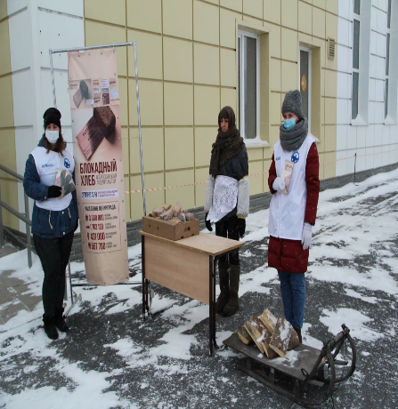
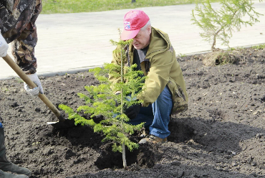
Культура
«Блокадный хлеб»
«Георгиевская ленточка» -онлайн
«Бессмертный полк» -онлайн
«Восстанови памятник»
«Сад Памяти»
«Письмо Победы»
«Свеча памяти»
«Летопись блокадного Ленинграда»

Slide 35
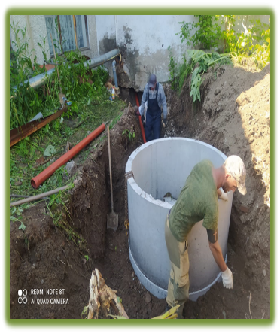
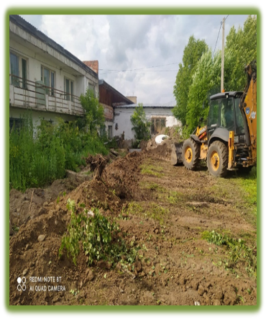
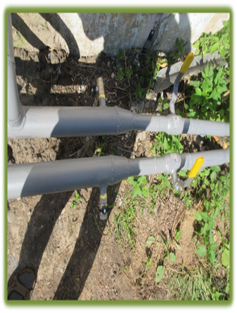
Культура
Школа искусств, пгт. Зеленогорский

Slide 36
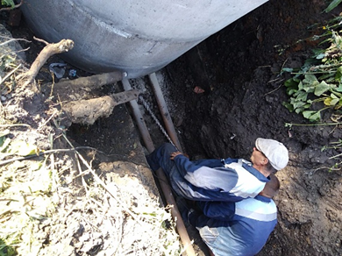
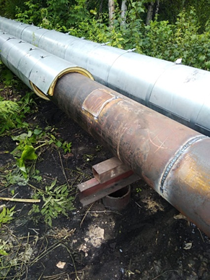
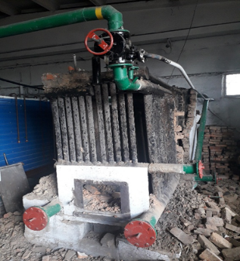
Жилищно – коммунальное хозяйство
264 млн. руб. - модернизация объектов ЖКХ:
15 млн. руб. – областной бюджет
27 млн. руб. – местный бюджет
204 млн. руб. – средства предприятия
18 – другие источники
Ремонт подземной тепловой сети пгт. Крапивинский
Ремонт теплотрассы пгт. Зеленогорский
Ремонт оборудования котельной пгт. Крапивинский

Slide 37
Жилищно – коммунальное хозяйство
Распоряжение от 6 марта 2021г. № 556-р «Об утверждении прилагаемой программы социально – экономического развития Кемеровской области – Кузбасса до 2024 года»:
строительство водопровода по проекту «Водоснабжение пгт. Крапивинский Кемеровской области от водозабора пгт. Зеленогорский»
финансирование 2021-2022 годы: 393,99 млн. руб.

Slide 38
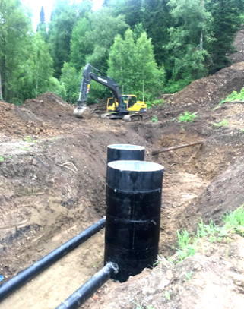
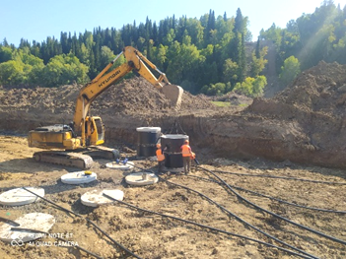
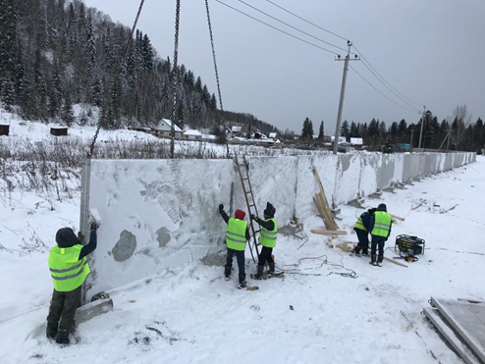
Жилищно – коммунальное хозяйство
Строительство водовода по проекту "Водоснабжение пгт Крапивинский, Кемеровской обл. от водозабора пгт Зеленогорский»

Slide 39
Жилищно – коммунальное хозяйство
Строительство водовода по проекту "Водоснабжение пгт Крапивинский, Кемеровской обл. от водозабора пгт Зеленогорский»

Slide 40
Жилищно – коммунальное хозяйство
Ремонтные работы

Slide 41
Жилищно – коммунальное хозяйство
Подготовка объектов теплоснабжения
Ремонт кровли на школьной котельной пгт. Крапивинский
Капитальный ремонт бункера пгт. Зеленогорский
Замена сульфугля фильтров пгт. Зеленогорский

Slide 42
Жилищно – коммунальное хозяйство
Подготовка объектов водоснабжения
Капитальный ремонт водоподъемного оборудования
пгт. Зеленогорский

Slide 43
Жилищно – коммунальное хозяйство
Подготовка объектов энергоснабжения

Slide 44
Жилищно – коммунальное хозяйство
Текущий ремонт многоквартирных домов
с. Борисово, ул. Санаторная
пгт. Крапивинский

Slide 45
Жилищно – коммунальное хозяйство
«Модернизация объектов социальной сферы и жилого фонда КМО»
с. Борисово, ул. Санаторная
пгт. Крапивинский
Текущий ремонт кровли здания в пгт. Крапивинский, ул. Юбилейная,2

Slide 46
Жилищно – коммунальное хозяйство
Благоустройство дворовых территорий
Благоустройство общественных пространств
с. Борисово, ул. Геологов
пгт. Крапивинский, Сквер Победителей

Slide 47
Жилищно – коммунальное хозяйство
Благоустройство общественных пространств
Пгт. Крапивинский, Сквер Победителей
пгт. Зеленогорский

Slide 48
Жилье
7105 кв. метров – ввод жилья за 2021 год
пгт. Крапивинский, ул. Мостовая

Slide 49
Качество дорог
Текущий ремонт асфальтобетонного покрытия
в пгт. Крапивинский, ул. Мостовая

Slide 50
Качество дорог
Текущий ремонт асфальтобетонного покрытия в пгт. Крапивинский по ул. Пятаковича и Островского

Slide 51
Качество дорог
Ремонт автодороги Панфилово-Крапивинский-Борисово

Slide 52
Качество дорог
Ремонт моста в д. Тараданово
Ремонт моста через р. Мунгат

Slide 53
Автобусное обслуживание
2 автобуса Зеленогорское ПАТП Кузбасса
5 автобусов МБУ «Автохозяйство КМО»

Slide 54
Инициативное бюджетирование
2 места захоронения
п. Зеленовский
п. Березовка

Slide 55
Инициативное бюджетирование
текущий ремонт дорожного полотна
замена окон в образовательной школе
п. Каменный
п. Перехляй

Slide 56
Инициативное бюджетирование
благоустройство детской площадки
благоустройство хоккейной коробки
пгт. Крапивинский
пгт. Зеленогорский

Slide 57
Уровень жизни населения

Slide 58
Демографические показатели
9 месяцев 2021 года:
родилось 146 малышей
умерло 302 человека
заключено 89 браков
оформлено 56 разводов

Slide 59
Планы на 2022 год
увеличение производства сельхозпродукции
введение в оборот 4000 га брошенных земель
завершение строительства водопровода по проекту «Водоснабжение пгт. Крапивинский, Кемеровской области от водозабора пгт. Зеленогорский»
модернизация коммунальной инфраструктуры
обеспечение граждан доступным и комфортным жильем
ремонт дорог и благоустройство территорий
участие в национальных проектах

Slide 60
Строительство Крапивинского гидроузла

Slide 61
Спасибо за внимание!

